Slide 1






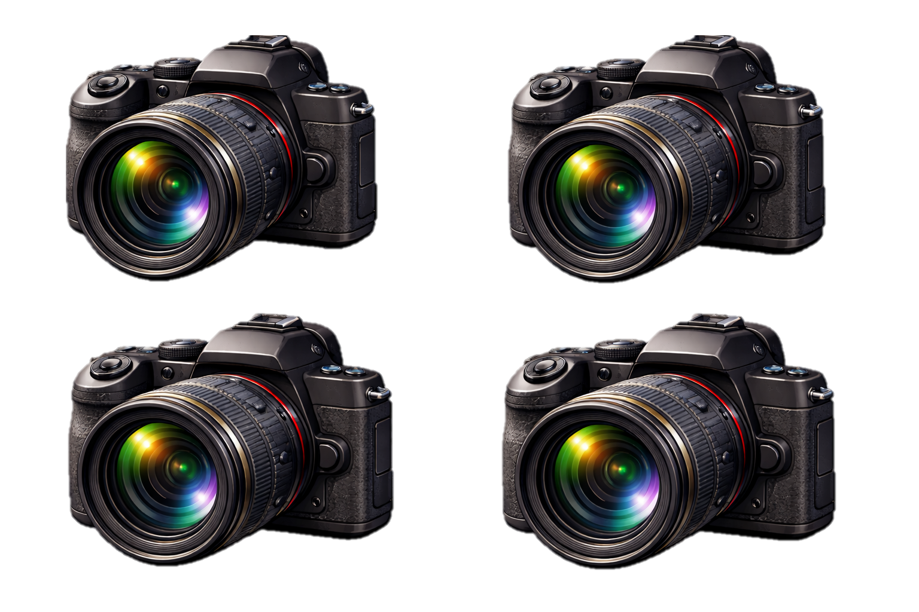
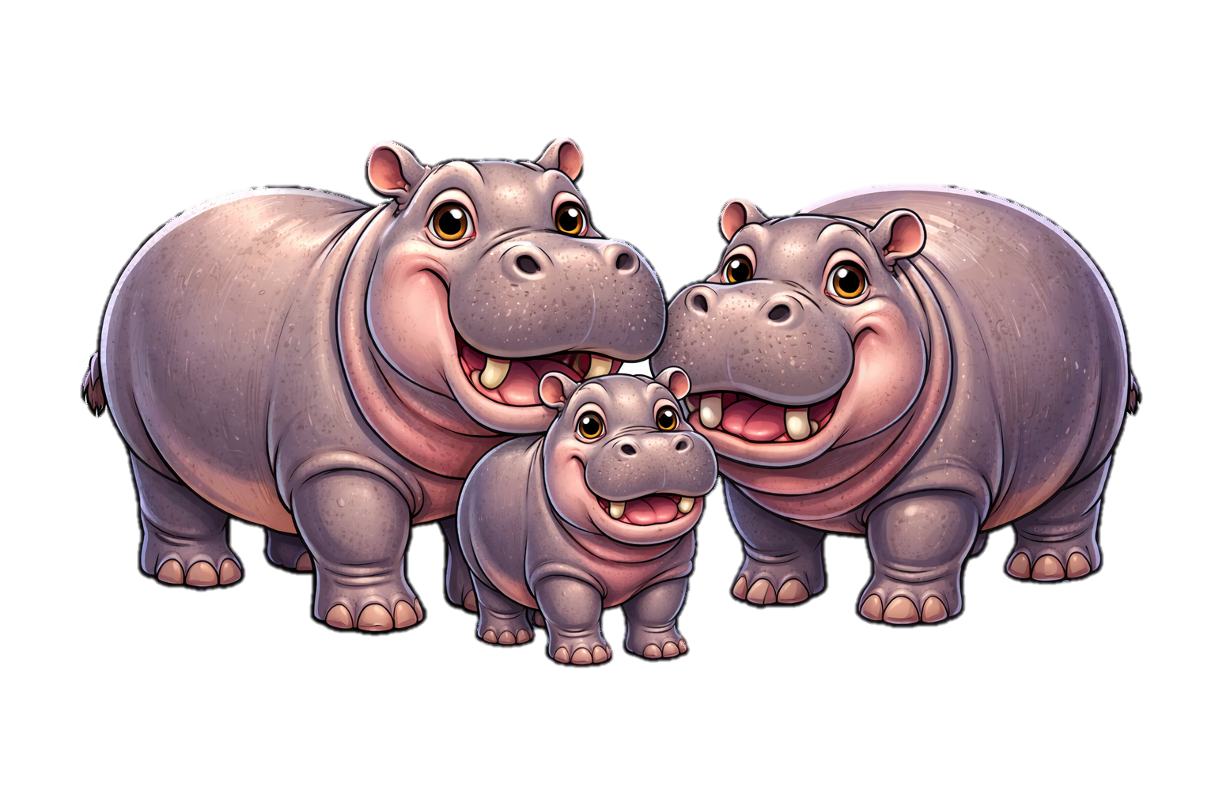
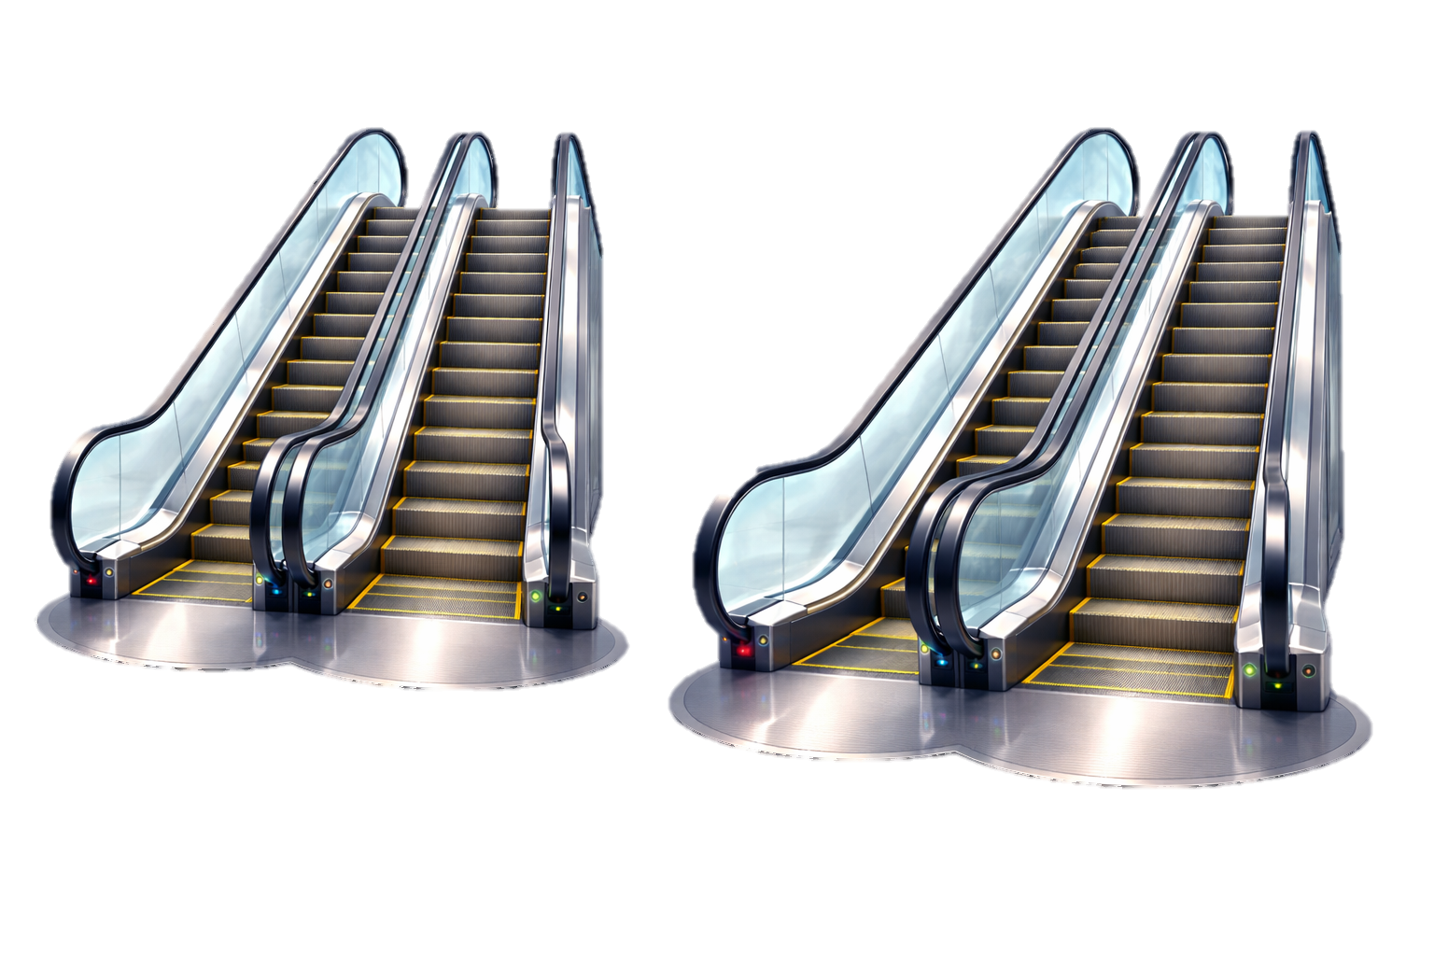
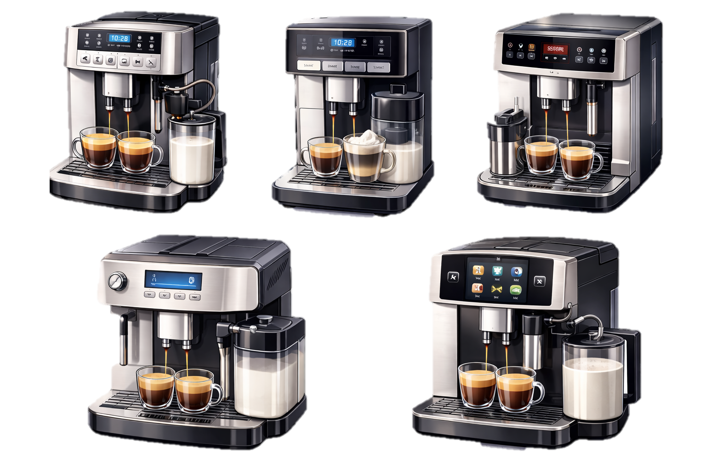

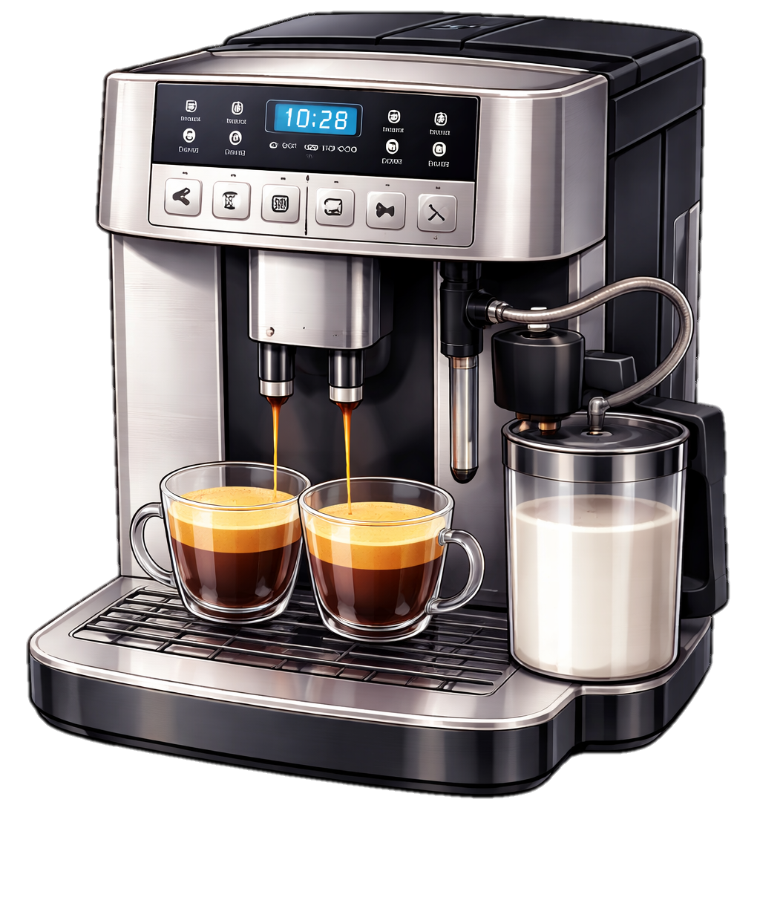
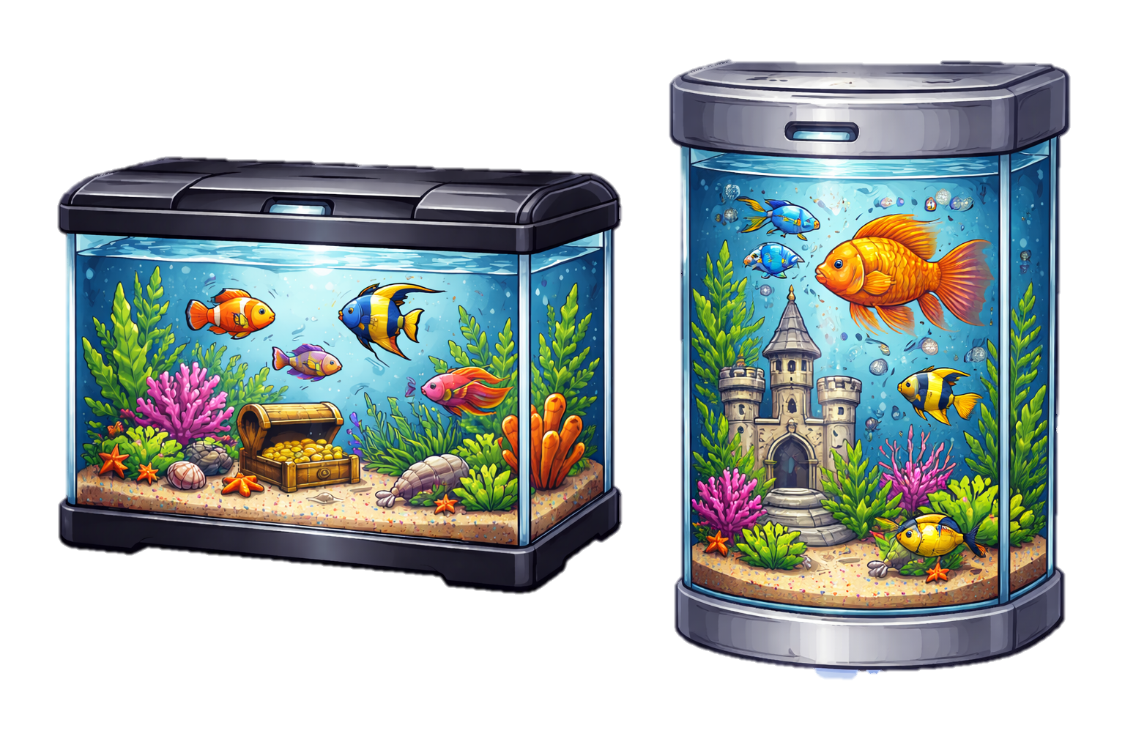
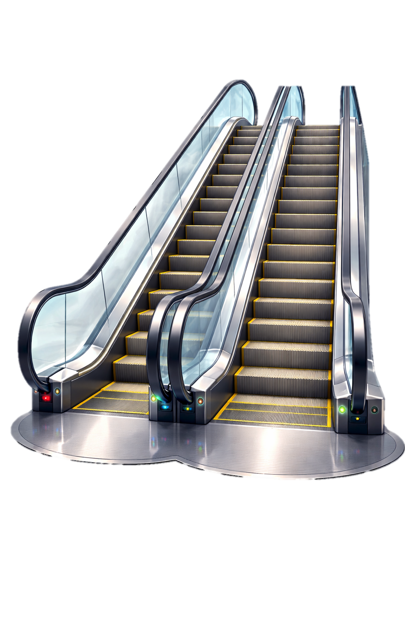
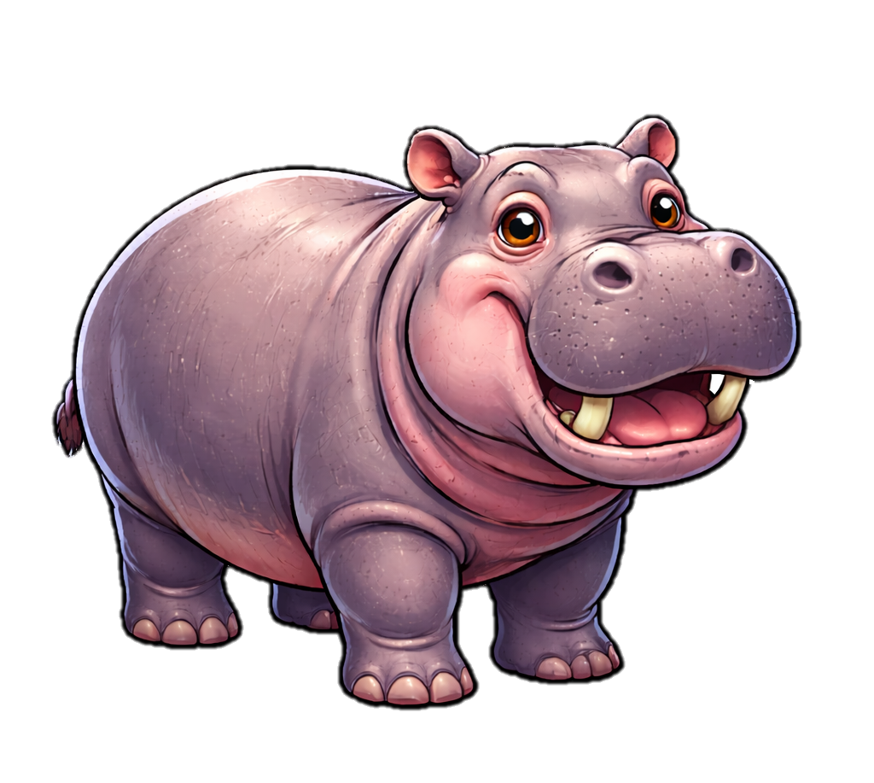

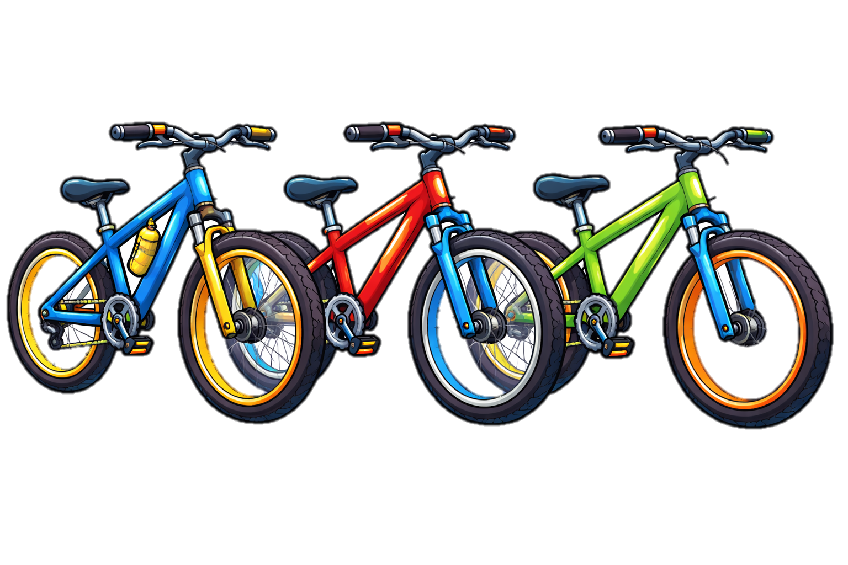
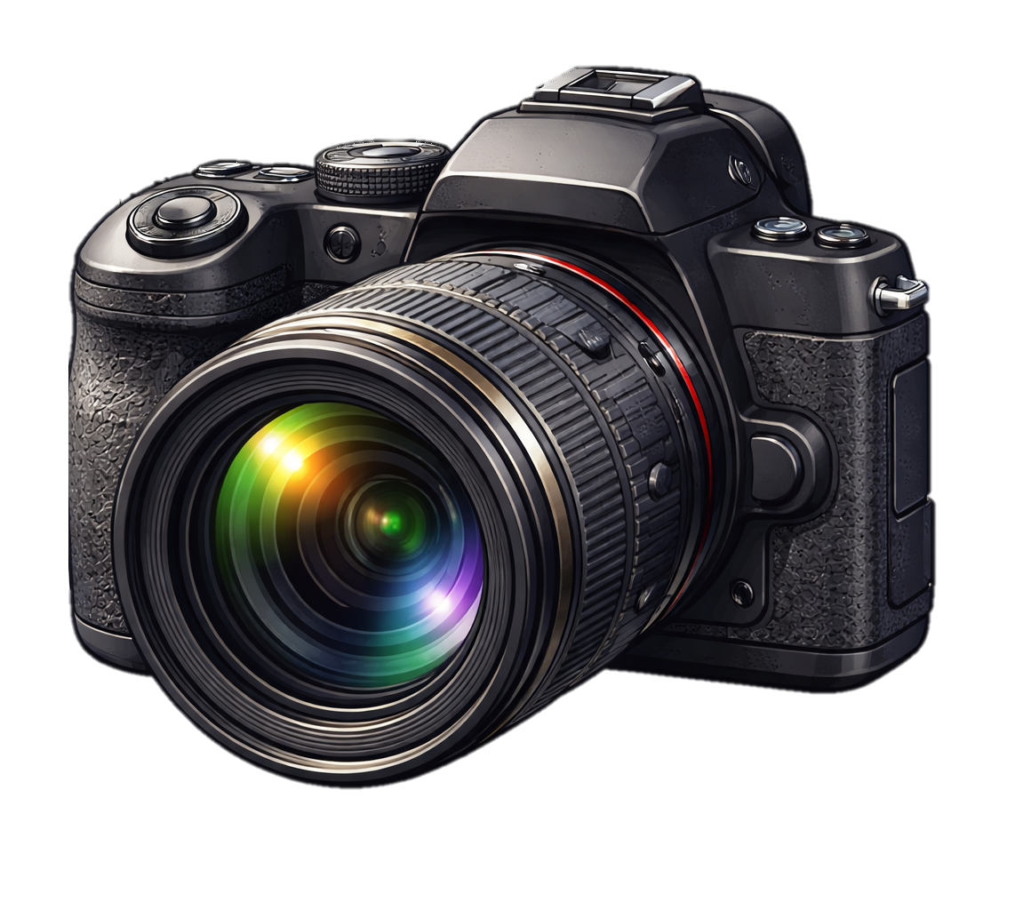
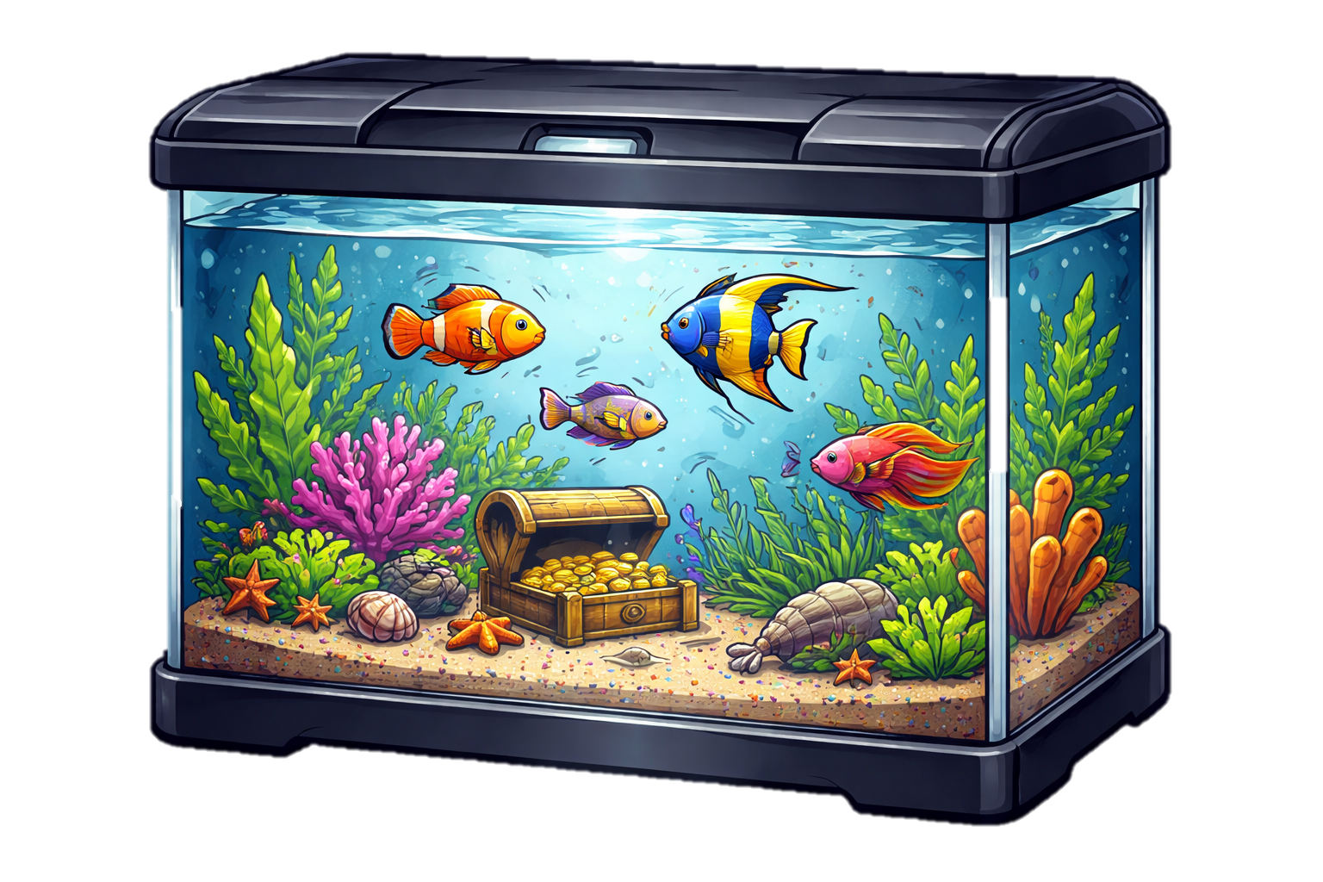


ВЕ – ЛО – СИ – ПЕ - ДЫ
АК – ВА – РИ – У - МЫ
ГИП – ПО – ПО – ТА - МЫ
ГИППОПОТАМ
АКВАРИУМ
ВЕЛОСИПЕД
ЭС – КА – ЛА – ТО - РЫ
КО –ФЕ –МА –ШИ -НЫ
ФО – ТО – КА – МЕ - РЫ
ФОТОКАМЕРА
ЭСКАЛАТОР
КОФЕМАШИНА

